Slide 1
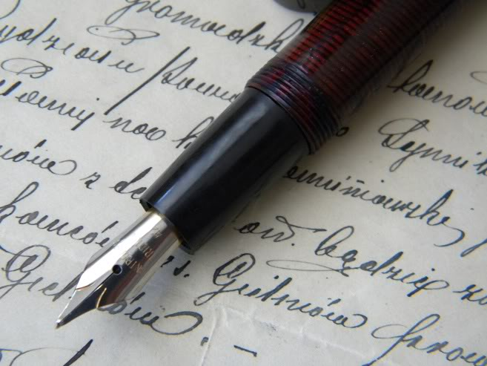
Seminář k bakalářské diplomové práci
Semestr podzim 2023

Slide 2
Cíle předmětu
Hlavní cíl
Schválený projekt
Dílčí cíl II
Zpracovaný projekt
Dílčí cíl I
Téma Bc. práce

Slide 3
Cesta k cíli
… „I cesta může být cíl…“ - ANO, ale …
Září až říjen 2023
Rozpisy témat bakalářských prací v ISu
Studenti se mohou přihlašovat k tématům do 31. 10. 2023
31. 10. – dokončena volba tématu bakalářské práce (vlastní nebo výběr z nabídky v IS MU) v ISu, téma schváleno vedoucím
Na společné výuce předmětu:
Pochopit, co je to projekt bakalářské práce
Porozumět struktuře projektu
Vědět, co potřebuji pro koncipování projektu
Vědět, jak přes projekt vede cesta k samotné bakalářské práci

Slide 4
Cesta k cíli
Říjen
práce se zdroji k tématu BP a k projektu BP
konzultace s vedoucím BP
práce na finalizaci projektu BP, konzultace jednotlivých částí osnovy projektu s vedoucím práce
nejlépe průběžná zpětná vazba od vedoucího práce, nakonec SCHVÁLENÍ verze projektu vedoucím
odevzdání projektu: POUZE v elektronické verzi do odevzdávárny v IS MU
vedoucí schvaluje znění projektu v ISu v poznámkovém bloku

Slide 5
Termíny odevzdání projektů
Termín odevzdání projektu BcP:
do 15. 10. (první řádný termín)
do 12. 11. (druhý řádný termín)
Co následuje po odevzdání projektu BP:
Projekt kriticky čte vedoucí + jeden oponent
Výsledek hodnocení projektu:
  ANO (zelené pole v ISu a zápočet)
  ANO, ale (vedoucí/oponent posudku dává zpětnou vazbu studentovi, náprava, zápočet dostávám na pokyn vedoucího sekretářce, že je projekt v pořádku) - opravený projekt vkládám opět podepsaný do odevzdávárny Dílčí úpravy v ISu)
  NE (neúspěch v daném termínu, vedoucí/ oponent posudku kontaktuje studenta, projekt vrácen se zdůvodněním, přepracování projektu a odevzdání v dalším termínu) – přepracovaný projekt vkládám opět podepsaný vedoucím do odevzdávárny v IS MU Opravný termín a označím dokument Opravený projekt BP)

Slide 6
TERMÍNY FF MU - PSANÍ bakalářské PRÁCE semestr podzim 2023 a jaro 2024
Do 31. 10. 2023 – výběr a schválení tématu v rozpisech
Do 20. 3. 2024 – povinné miniobhajoby bakalářské práce
Do 31. 3. 2024 – finální název práce v českém i anglickém jazyce, finální jméno vedoucího v ISu
Do 30. 4. 2024 – odevzdání hotové bakalářské práce do IS MUNI = pro červnový termín státnic
Do 30. 6. 2024 – odevzdání hotové bakalářské práce do IS MUNI = pro zářijový termín státnic
Do 31. 10. 2024 – povinné miniobhajoby bakalářské práce
Do 30. 11. 2024 – odevzdání hotové bakalářské práce do IS MUNI = pro termín státnic v lednu 2025

Slide 7
PROCES PSANÍ bakalářské PRÁCE v podzimním semestru 2023
Nejpozději od listopadu 2023 – vrhám se do psaní
Konzultuji s vedoucím, s odborníkem z praxe, s výzkumníkem, s vyučujícími KISKu
Píšu
Přelom února/března 2023 – účastním se povinných miniobhajob BcP
Píšu a konzultuji
30. 4. 2024 – nejpozději v tento den odevzdávám do IS MU finální elektronickou verzi bakalářské práce + jako samostatnou přílohu mimo text Bc práce vkládám do ISu schválený projekt
V červnu 2024 – obhajuji bakalářskou práci v rámci státní závěrečné zkoušky

Slide 8
Aktivity v předmětu
Do 31. 10 – cílená rešeršní činnost studenta s cílem rozhodnout se pro téma BP, získání vhledu do tématu
VÝUKA v jednotlivých hodinách semestru:
– Pojetí bakalářské práce; jak na téma; jak psát projekt bakalářské práce; ukázky projektů a práce s nimi, reflexe, nápady, tipy; diskuse nad projektem
ukotvení výzkumné části práce, zdůvodnění výzkumu, konzultace s vedoucím
– Konzultace k otázkám studentů
– Konzultace k opravám projektů, nastavení podmínek „obhajob nanečisto“ a práce do jarního semestru 2024

Slide 9
Výstupy a hodnocení
Klíčový výstup – schválený projekt bakalářské práce
Pro úspěšný průchod předmětem jsou podmínkou konzultace studenta s vedoucím

